Slide 2
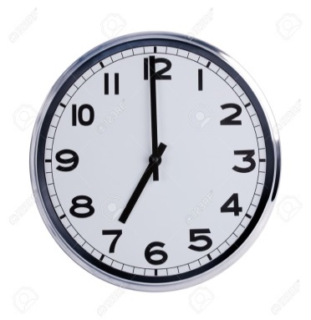
Tagesordnung
Instrumente der Ländlichen Entwicklung
Die Teilnehmergemeinschaft
Ablauf einer Dorferneuerung
Förderung
Privatförderung
Schule der Dorf- und Landentwicklung
Dorfwerkstatt
Pause
Fragen / Diskussion
Ausblick

Slide 3
Vorstellung
Werner Bachseitz
Manfred Mikuta
ALE

Slide 4
Was ist in Pettendorf bisher geschehen?
2015 Grobanalyse Städtebauförderung
Juni 2015 Gemeindeentwicklungskonzept
05.12.2017 „Anmeldung“ Problem Umfeld „Mayerwirt“
15.04.2019 Antrag auf Aufnahme in das Bayerische Dorferneuerungsprogramm
25.04.2019 → Zusage auf Beginn Startphase 2019

Slide 5
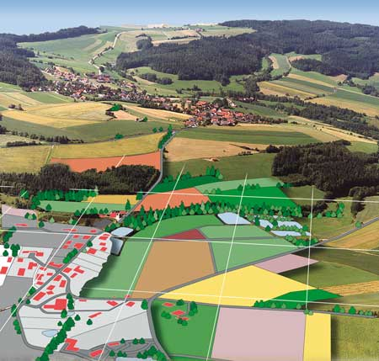
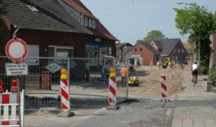
Instrumente der Ländlichen Entwicklung
Flurneuordnung
Dorferneuerung
→ Vom Amt für Ländliche Entwicklung Oberpfalz behördlich geleitetes Verfahren mit örtlich gewähltem Vorstand

Slide 6
Instrumente der Ländlichen Entwicklung
Flurneuordnung
§ 1 Flurbereinigungsgesetz:
Zur Verbesserung der Produktions- und Arbeitsbedingungen in der Land- und Forstwirtschaft sowie zur Förderung der allgemeinen Landeskultur und der Landentwicklung kann ländlicher Grundbesitz durch Maßnahmen nach diesem Gesetz neugeordnet werden (Flurbereinigung).

Slide 7
Instrumente der Ländlichen Entwicklung
Dorferneuerung
§ 37 Flurbereinigungsgesetz:
Maßnahmen der Dorferneuerung können durchgeführt werden; …

Slide 8
Instrumente der Ländlichen Entwicklung
Dorferneuerung
Mögliche Maßnahmen:
Ausbau von Straßen und Wegen,
ökologische Maßnahmen, Dorf- und Parkplätze, Gemeinschaftshäuser, Erhaltung, Umnutzung und Gestaltung von Gebäuden für gemeinschaftliche Zwecke, Privatmaßnahmen an Gebäuden und Hofräumen …

Slide 9
Die Teilnehmergemeinschaft (TG)
Bayerisches Staatsministerium
für Ernährung, Landwirtschaft und Forsten
= oberste Landesbehörde
Amt für Ländliche Entwicklung Oberpfalz
= obere Flurbereinigungsbehörde
Teilnehmergemeinschaft
= untere Flurbereinigungsbehörde

Slide 10
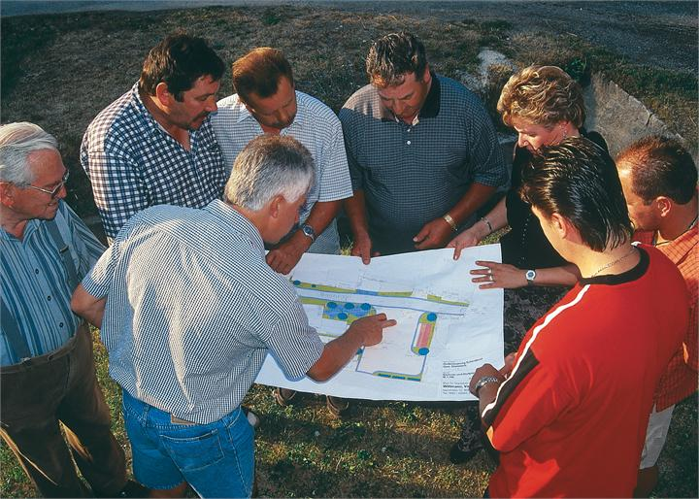
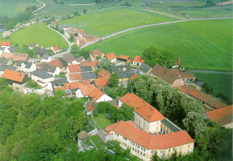
Die Teilnehmergemeinschaft (TG) Das Genossenschaftsprinzip
Gemeinsam
unsere Heimat
gestalten!

Slide 11
Die Teilnehmergemeinschaft (TG) Organe
Teilnehmerversammlung
Grundstückseigentümer
+
Erbbauberechtigte
=
Teilnehmer
wählen
Vorstand
Vorsitzender (ALE)
Vorstandsmitglieder
+ Stellvertreter
Gemeindevertreter
i. d. R. Bürgermeister
Notes:
Zusammensetzung des Vorstands: Vorstandsmitglieder + gleiche Anzahl Stellvertreter, Anzahl legt ALE fest, evtl. nach Besitzständen, bei DE ist Bürgermeister bzw. Gemeindevertreter geborenes Mitglied des Vorstands, Vorsitzender = technisch vorgebildeter Beamter des ALE Opf

Slide 12
Die Teilnehmergemeinschaft (TG) Aufgaben
Eigene Aufgaben
§18 Abs.1 FlurbG
Übertragene Aufgaben
§18 Abs.2 FlurbG
z.B.
Wahrnehmung der gemeinschaftlichen Angelegenheiten der Teilnehmer
Herstellung der gemeinschaftlichen Anlagen
Unterhaltung der gemeinschaftlichen Anlagen bis zur Übergabe
Aufstellung des Plans nach § 41 FlurbG
Aufstellung des Flurbereinigungsplans

Slide 13
Ablauf der Dorferneuerung
Startphase im Vorfeld
Wo wollen wir hin?
„Wir nehmen unsere Zukunft selbst in die Hand!“
Wo kommen wir her?
Wo stehen wir?

Slide 14
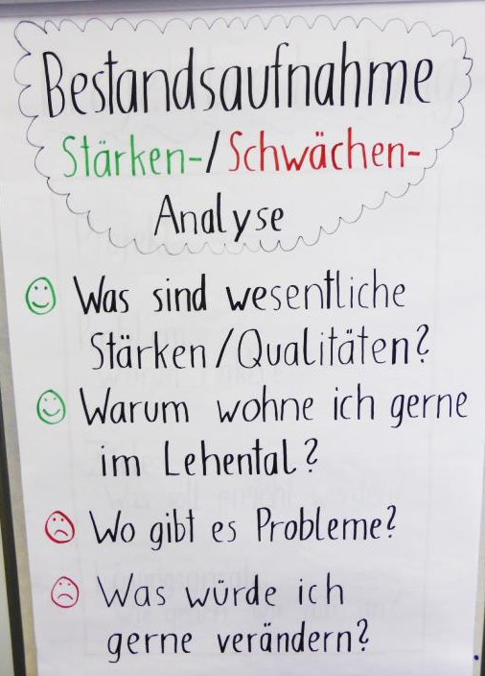
Ablauf einer Dorferneuerung
Ortsbegehung mit allen interessierten Bürgern
Aktive besuchen ein SDL-Seminar!?
Die Ergebnisse des Seminars werden in geeigneter Form veröffentlicht
?
?

Slide 15
Schule der Dorf- und Landentwicklung Plankstetten e.V. (SDL)
SDL - Seminar → sinnvoll / angeraten
Bürgermeister …, Vereinsvorstände, Interessierte, …
Plankstetten - aber auch andere Seminarorte möglich
Externer Seminarort ist sinnvoll und wichtig
i. d. R. von Freitagmittag bis Samstag ca. 16 ⁰⁰ Uhr
keine Seminarkosten für Teilnehmer
Stärken-/ Schwächenanalyse
Zielerarbeitung / Visionen
Aktionsplan

Slide 16
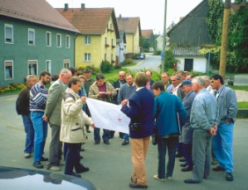
Dorfwerkstatt
Die Bürger erstellen mit Prozessbegleitung eines Planungsbüros die (Vor-) Planung der gewünschten Dorferneuerungsmaßnahmen mit möglichst großer Mitwirkung der Bevölkerung selbst!
Die Methode ist nur sinnvoll, wenn die Bürger bereit sind, selbst Verantwortung zu übernehmen und die
Planungsmethode mitzutragen!
Bürgermeister und Gemeinderäte müssen Vertrauen haben und bereit sein, den aktiven und interessierten Bürgern in der Dorfwerkstatt, einen gestalterischen Teil ihrer „Planungshoheit“ zu überlassen!

Slide 17
Dorfwerkstatt
Am Ende der Dorfwerkstatt muss feststehen,
ob mehrheitlich ein Verfahren der Dorferneuerung gewünscht wird
in welchem Gebiet ein Verfahren stattfinden soll
welche Ziele im Dorf mit welchen Maßnahmen erreicht werden sollen (Maßnahmenkonzepte)

Slide 18
Dorfwerkstatt
Motto
– mitdenken
– mitreden
– mitplanen

Slide 19
Ablauf einer Dorferneuerung
Anordnung des Verfahrens durch das ALE
Wahl des Vorstandes der TG
§
§
Wahlzettel
Vorstandswahl

Slide 20
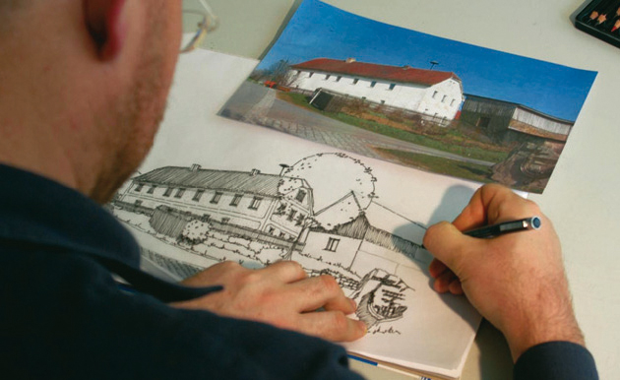
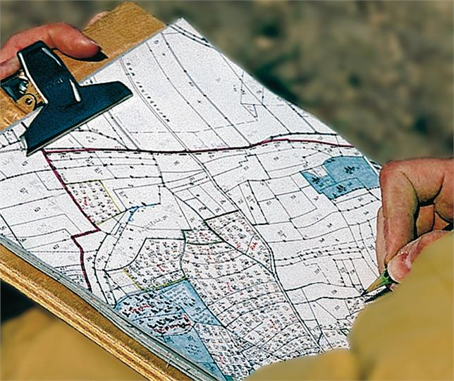
Ablauf einer Dorferneuerung
Planungsphase

Slide 21
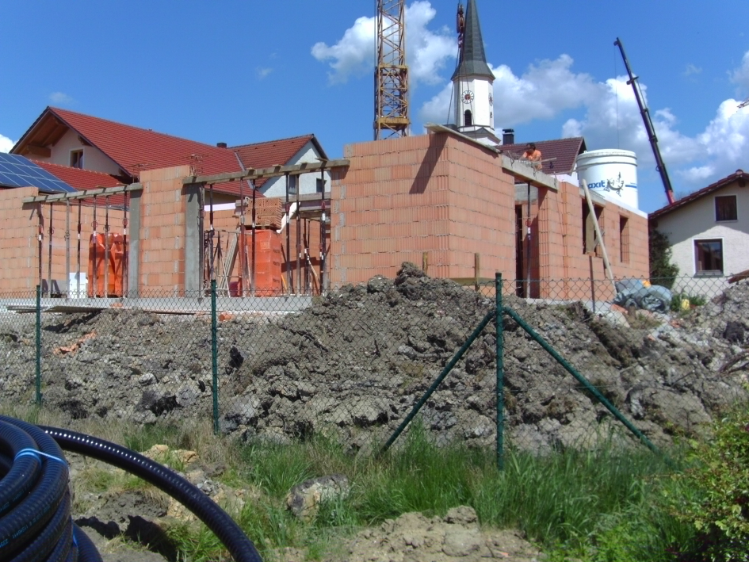
Ablauf einer Dorferneuerung
Ausbau / Umsetzung der Maßnahmen

Slide 22
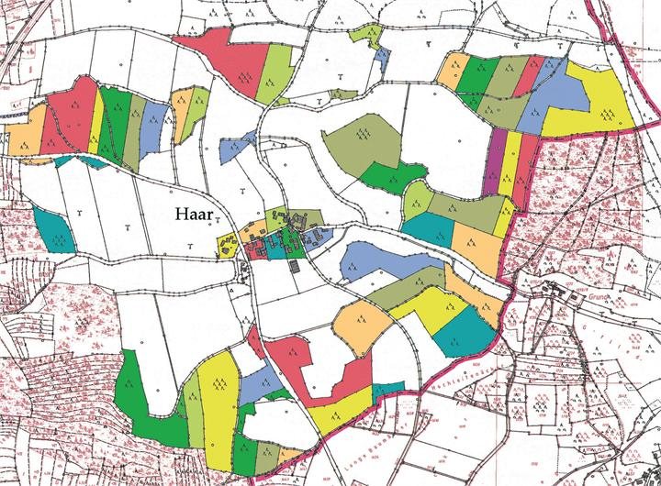
Ablauf einer Dorferneuerung
Abmarkung und Vermessung
Wertermittlung per Beschluss
Flurbereinigungsplan
Flurbereinigungsplan
Forderungsnachweis
Eigentümer
WVZ
Müller
56456
Huber
864
Meier
4868/

Slide 23
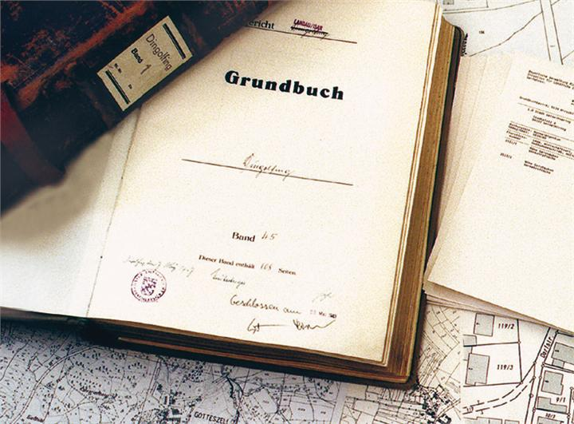
Ablauf einer Dorferneuerung
Ausführungsanordnung
Schlussfeststellung

Slide 24
Förderung
Dorferneuerung
Planung / Beratung ..........................................................
Straßen und Wege ...........................................................
Ökologie ………….………………………………………..
Schaffung von Plätzen ......................................................
Schaffung von dorfgerechten Einrichtungen zur Nahversorgung und für die Dorfgemeinschaft ..............
Erhaltung, Umnutzung und Gestaltung von Gebäuden für gemeinschaftliche Zwecke .......................................
Förderung:
52 %
47 %
47 %
47 %
47 %, max. 300 T€
je Gebäude
47 %, max. 300 T€
je Gebäude
Der verbleibende Rest ist als Kostenbeteiligung von der Gemeinde zu tragen!

Slide 25
Förderung
Dorferneuerung
Erwerb von Gebäuden zur Erhaltung und Umnutzung ...................................................................
Abbruch einschließlich Entsorgung
im Zusammenhang mit Maßnahmen der Innenentwicklung ...........................................................
Förderung:
47 %, max. 200 T€
47 %, max. 200 T€
Der verbleibende Rest ist als Kostenbeteiligung von der Gemeinde zu tragen!

Slide 26
Fördersätze (Stand 2019)
Private Maßnahmen
(Antrag erst nach Einleitung möglich!!!)
Dorfgerechte Um, An- und Ausbaumaßnahmen sowie die dorfgerechte Erhaltung, Umnutzung und Gestaltung von
Wohn-, Wirtschafts- und Nebengebäuden ………...
ortsplanerisch, kulturhistorisch oder denkmal- …. pflegerisch besonders wertvollen Gebäuden
Dorfgerechte Gestaltung von Vorbereichs- und ……... Hofräumen
bis zu 35 %, max. 50 T€ *
je Gebäude
bis zu 60 %, max. 80 T€ *
je Gebäude
bis zu 30 %, max. 15 T€
* Bei besonderen Ausgaben für energiesparende Maßnahmen kann der Förderhöchstbetrag um bis zu 10.000 € erhöht werden!
Notes:
Regelfördersatz 20 %
Bagatellgrenze 1.000 € Zuwendung

Slide 27
Fördersätze
Private Maßnahmen
(Antrag erst nach Einleitung möglich!!!)
Kleinstunternehmen der Grundversorgung (nichtöffentlicher Bereich)
Investitionen zur Sicherung, Schaffung, Verbesserung und Ausdehnung der Grundversorgung der ländlichen Bevölkerung …………………………………………………
bis zu 45 %, max. 200 T€
Notes:
Regelfördersatz 20 %
Bagatellgrenze 1.000 € Zuwendung

Slide 28
Hinweise zu Privatmaßnahmen
Die Gemeinde beauftragt nach Einleitung ein Planungsbüro mit der begleitenden Beratung (→ Privatmaßnahmen)
Beratung bis zu 5 Stunden je Beratungsfall
Beratung für die Bürger kostenlos
Zeitraum Privatförderung (Ausführung incl. Abrechnung) → bis 3 Jahre nach der Ausführungsanordnung
Privatförderung geht nicht zu Lasten des Budgets für öffentliche Maßnahmen!!!
Zuwendungsbedarf muss mindestens 1.000 € betragen (Bagatellgrenze)

Slide 29
Förderfähige Maßnahmen im Privatbereich:
Regionale Dachdeckungen
Fassadengestaltung / Energetische Sanierung
Heizungsleitungen
Aus-/ Umbau zur zeitgemäßen Wohnungsnutzung
Badeinrichtungen ohne Fließen
Innentreppen, Zimmertüren, Treppengeländer
Restaurierung historischer Böden, Boden- und Deckenvertäfelungen, Fenster und Türen
Innenausbau (Trockenbau) bei Nutzungsänderung
Denkmalpflegerische Hoftoranlagen, Marterl, Hof- und Vorbereiche inkl. Bepflanzungen, Mauern, Zäune, Tore und Innenhöfe
…

Slide 30
Pause
→ anschließend: Fragen / Diskussion

Slide 31
Fragen?

Slide 32
Ausblick
2021 Einleitung
2021 Vorstandswahl
2021 Beginn Planung, Planrechtliche Behandlung, Plangenehmigung, Finanzierung
ab 2023 Umsetzung von Baumaßnahmen

Slide 33
Die Verwaltung für Ländliche Entwicklung im Internet:
http://www.stmelf.bayern.de/
http://www.landentwicklung.
bayern.de/oberpfalz

Slide 34
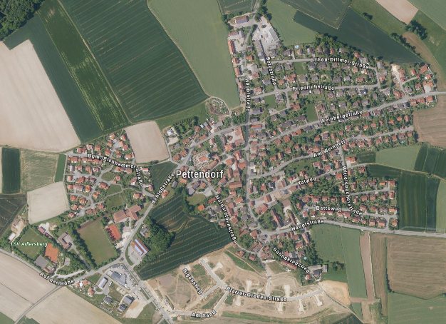
Viel Erfolg bei Ihrer Dorferneuerung!

Slide 35
Etz g´langt´s für heit, oder?

